Slide 1
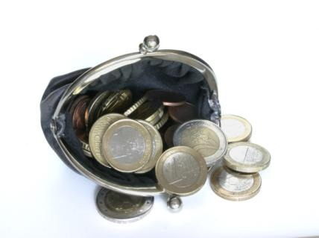
Peniaze nie sú všetko! ... ..., ale bez nich sa žije ťažko!

Slide 2
Ciele vyučovacej hodiny V rámci tejto vyučovacej hodiny je úlohou žiakov:
1. dívať sa na peniaze ako na nástroj
v rozhodovacom procese,
2. porozumieť tomu, čo dáva
peniazom ich hodnotu,
3. vymenovať rozličné druhy peňazí,
ktoré existujú v ekonomike,
4. začať vnímať, ako celková ponuka
peňazí ovplyvňuje ekonomiku.

Slide 3
Materiály a pomôcky
ppt prezentácia (časť určená žiakom),
päť hárkov starých novín a 5 eurová bankovka,
obchodovacie kartičky (jedna kartička pre každého z 10 študentov),
modelové peniaze, obálky a kancelársky papier na dlžobné úpisy,
tri rovnaké veci určené na predaj (3 balíky cukríkov alebo 3 čokoládové tyčinky, ...),
jedno eurová minca alebo bankovka rôznej hodnoty,
pre každého žiaka reklamný leták alebo pre alternatívnu úlohu PC napojený na internet.
Upozornenie: pre alternatívnu úlohu 3b je potrebné, aby žiaci boli zaregistrovaní na Investlande (www.investland.sk ) a mali uskutočnený aspoň prechod do prvého levelu.

Slide 4
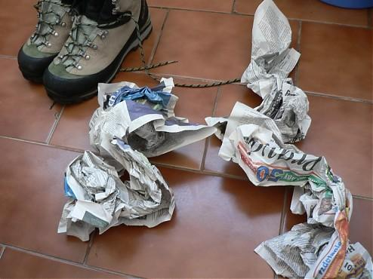

Aktivita č. 1

Slide 5
Prečo sú peniaze dôležité?
prostriedok výmeny
Peniaze majú hodnotu vtedy, keď ich ľudia akceptujú pri nákupe a predaji tovarov a služieb.
uchovávateľ hodnoty
Peniaze predstavujú spôsob uchovávania bohatstva
meradlo hodnoty
Peniaze slúžia ako meradlo – možno ich použiť na porovnanie hodnoty statkov pri ich predaji alebo kúpe.

Slide 6
Aktivita č. 2

Slide 7
Kladivo Nespokojný majiteľ Vymeňte kladivo za CD prehrávač. | Prsteň Spokojný majiteľ Vymeňte len za zlaté pero.
CD prehrávač Spokojný majiteľ Vymeňte len za úpravu účesu. | Zlaté pero Spokojný majiteľ Vymeňte len za obed s priateľom.
Úprava účesu Spokojný majiteľ Vymeňte len za okuliare. | Obed s priateľom Spokojný majiteľ Vymeňte len za dve vstupenky na ples.
Okuliare Spokojný majiteľ Vymeňte len za rukavice. | Dve vstupenky na ples Spokojný majiteľ Vymeňte len za notebook.
Rukavice Spokojný majiteľ Vymeňte len za prsteň. | Notebook Spokojný majiteľ Vymeňte len za kladivo.

Slide 8
0tázky na diskusiu:
Je reálne, aby si rôzni ľudia cenili veci rozlične?
Čo určuje hodnotu?
Ako by ste mohli odstrániť problém, ktorý bol predstavený v tejto aktivite?
Aké funkcie plnia peniaze?
Ktorú funkciu simuluje prvá aktivita?

Slide 9

Aktivita č. 3a
Vyberte 5 výrobkov v nasledovných cenových rozsahoch, ktoré by ste vedeli efektívne využiť vo svojej domácnosti:
do 1,00 €
1,01 - 5,00 €
5,01 - 10,00 €
10,01 € a viac
a zoraďte ich podľa
svojich preferencií.

Slide 10
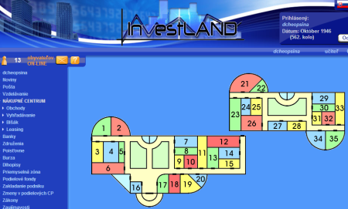
Aktivita č. 3b
Vyhľadajte v Investlande v nákupnom centre po 5 tovarov, ktoré by ste chceli vlastniť v nasledovných cenových rozsahoch:
do 100 IURO
101 - 500 IURO
501 - 1 000 IURO
1 001 - 5 000 IURO
5 001 IURO a viac
a zaradili ich podľa
svojich preferencií.
www.investland.sk

Slide 11

Aktivita č. 4

Slide 12
Diskutujte!
Prečo ste sa rozhodli predložiť svoje
ponuky a iní nie?
Čo sa stane s cenami ak bude k dispozícii
väčšia zásoba peňazí?

Slide 13
Otázka na záver
Dokážete si predstaviť situáciu, v ktorej Euro nemá žiadnu hodnotu?

Slide 14
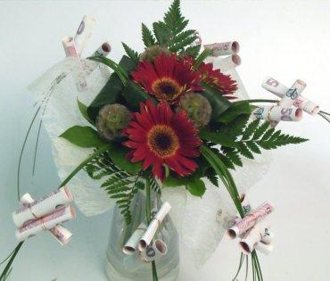
Ďakujem za pozornosť!
Ing. Daniela Skladanová
skladanova@hotmail.com

